Slide 1
Tikkalan koulu
Metsäpäivät 2019
Kestävä elämäntapa
Luonnon suojelu, kunnioittaminen ja mahdollisuudet
Suomalaiset metsämyytit ja yhteinen seikkailu
Yhteistoiminnallinen oppiminen kotiryhmissä

Slide 2


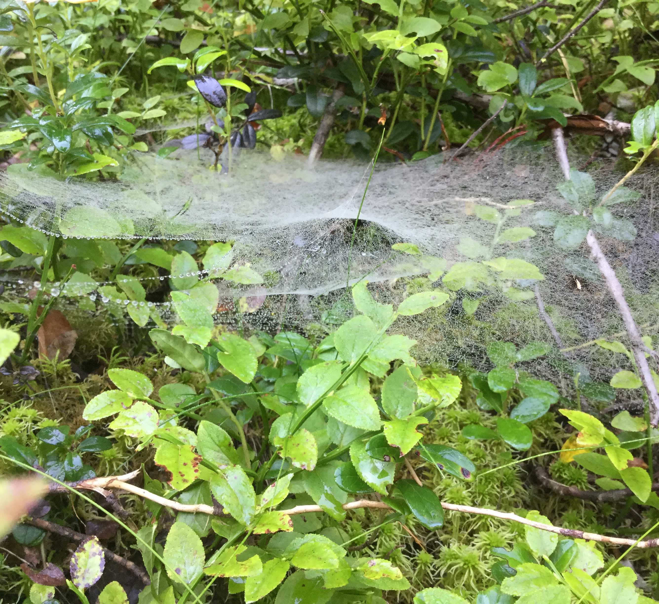
Metsän haltijan mysteeri
Metsässä on liikkunut mekastavia ihmisiä, jotka ovat häirinneet metsän haltijan ja eläinten rauhaa. Myös luonto on murhetta täynnä, koska ihmiset ovat roskanneet metsää ja kohdelleet sitä huonosti. Ehdittekö ajoissa metsän haltijan luo?

Slide 3

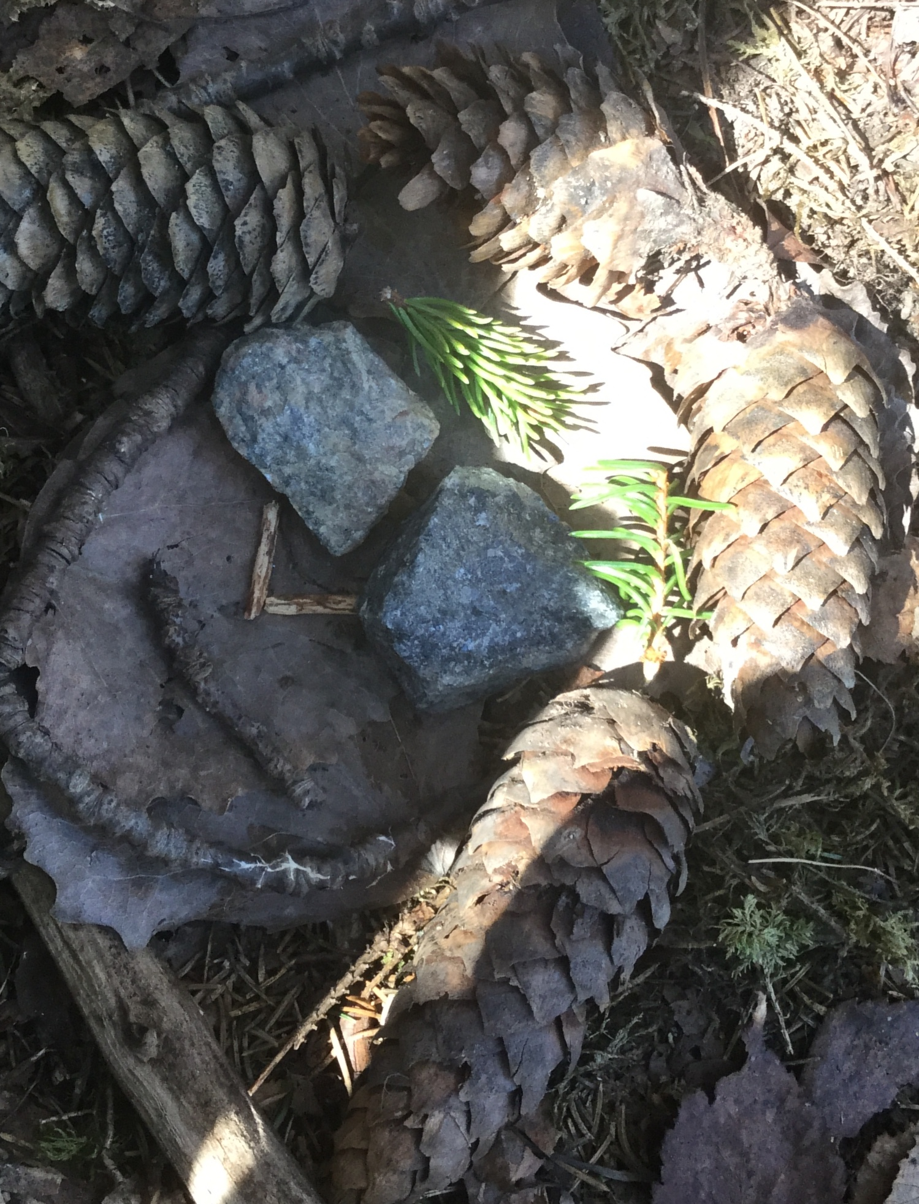
Millainen tuo metsän haltija on?
Missä hän majailee?

Slide 4
Mitä tapahtuu?
Maanantai klo 9-14
Tiistai klo 9-14
Keskiviikko klo 9-14.15
Päivän aloitustarina ja ryhmäytymistehtävä
Majan rakennus
Mysteeritehtäviä
Päivän päätös
Päivän aloitustarina ja ryhmäytymistehtävä
Mysteeritehtäviä ja mysteerin ratkaisu
Oman luonnonhaltijan ideointi
Päivän päätös
Päivän aloitustarina
Parkourtunnit
Oman luonnonhaltijan teko
Villiyrttiherkun valmistus
Metsäjuhla

Slide 5
Roolit ja tehtävät kotiryhmissä
Johtaja = vanhin
Tsemppari= kannustava mukaanvetäjä
Järjestelijä=huolehtii, että kaikki varusteet ovat matkassa (ei yksin kanna)
-huolehtii, että kaikki tarvikkeet ovat mukana
Maskotti = nuorin ja eskari, josta ryhmän täytyy pitää hyvää huolta
-järjestelijän apulainen, jakaa voimia taikasauvallaan sekä kannustaa sillä omaa ryhmää
-ryhmän tehtävissä näkyvillä (videoissa, kuvissa vaikka vain käsi tms...)

Slide 6
Toiminnan päivärunko
Päivän aloitustarina ja ryhmäytymistehtävä oman open kanssa
Aloituspalaveri omalla majalla: päivän ohjelma ja toiminnan suunnittelu
Päivän tehtävät ja toiminta
Ruokailut porrastetusti oman open kanssa (4 ryhmää kerrallaan), ruokailu laavulla
Päivän päätös: palaute omissa ryhmissä open kanssa.

Slide 7
Aloitus maanantai
Haltijatarina
1päivä: Oli kerran pyhä paikka, pyhä metsä jonka siimeksessä lepäsivät onni ja rauha. Leikittelivät sydän ja sielu katsellen auringonsäteiden välkehdintää lammen pinnalla. Siellä asuivat haltijat, jo kauan, kauan ennen ihmistä.Haltijat elivät luonto kotinaan, huolehtivat siitä ja vartioivat sitä, kukin luontonsa mukaisesti. Jokaisella oli oma tehtävänsä. Haltijoita oli monenlaisia, niin kuin ihmisiäkin, niitä erottivat erilaiset luonteenpiirteet ja erityistaidot. Jotkut haltijat olivat toisia vahvempia ja ne huolehtivat luonnon tasapainosta, luonnonvoimista ja kokonaisista maa- alueista.
Eräs tällainen erityisen voimakas haltija oli luonteeltaan hyvin ystävällinen ja lempeä. Häntä kutsuttiinkin siksi Hyväksi Haltijaksi. Hyvä Haltija piti kaikenlaisista kukista, perhosista ja linnuista. Aivan erityisen paljon hän piti metsän sienistä niistä hän huolehtikin mielellään, apunaan iso joukko pienempiä haltijoita.
Tykkäämispiiri: kaikki 4 ryhmää samassa piirissä, kasvot ulospäin. Yksi kerrallaan saa sanoa asian, josta tykkää luonnossa. Sanoja kääntyy piiriin päin, samoin kaikki ne, jotka tykkäävät samasta asiasta. (Luonnon kohteita, asioita, kasveja, eläimiä, tekemistä…käpy, suo, kielo, karhu, retkeily, uiminen, eväät…) keskelle katsojat myös vaihtavat paikkaa keskenään.

Slide 8
Aloitus tiistai
Haltijatarina
2 päivä: Hyvän Haltijan mailla metsän sienet kasvoivat aivan ihmeellisen maukkaiksi ja ravitseviksi sillä hän kasvatti niitä suurella rakkaudella ja ilolla sekä siunasi maan taikavoimillaan. Kaikki metsän eläimet pitivät Hyvän Haltijan mailla kasvaneista sienistä kovasti ja siksi ne vierailivatkin usein hänen luonaan. Erityisesti karhut ja monet pikkulinnut olivat hänen hyviä ystäviään. Hyvä Haltija piti kovasti karhujen leikkisästä luonteesta ja leikki ja nauroi niiden kanssa mielellään. Pikkulinnut lauloivat toinen toistaan kauniimmin hänen kanessaan ja hän näki miten niiden jokaisen laulu muuttui kuin kauniiksi väreiksi täyttäen Hyvän Haltijan metsät ja maat suloisesti musiikillaan ja väreillään. Hyvän Haltijan maalla jokaisen täytti syvä onni ja sinne oli hyvä siipirikon linnunkin pysähtyä toipumaan matkansa varrella. Syödessään Hyvän Haltijan sieniä saattoi jokainen tuntea tervehtyvänsä vaivoistaan ja mielensä vapautuvan huolista. Siellä oli jokaisella hyvä olla.
Kotiryhmissä: Hae luonnosta jotain, jonka avulla voit kertoa itsestäsi.

Slide 9
Aloitus keskiviikko
Haltijatarina
3 päivä: Tuli aika jolloin ihmiset alkoivat rakentaa taloja ja tehdä peltoja metsien keskelle. Niin myös Hyvän Haltijan maalle saapui kerran ihminen joka asettui sinne asumaan. Hyvä Haltija huomasi tämän olevan hyväluontoinen vaikkakin haltijasta tuntui , ettei ihminen aina oikein tiennyt miten olisi asioista ajatellut ja miten maata ja metsää olisi pitänyt hoitaa. Hyvä Haltija päätti auttaa ihmistä tämän toimissa ja niin onnistuivatkin ihmisen pyrkimykset paremmin kuin jos hän olisi vain yksin töitään tehnyt. Ihmisen huomaamatta Haltija apureineen hoiti edelleen seiniään ja salli ihmisen toimet maillaan vaikka ei aina ymmärtänyt miksi ihminen teki asioita niin monimutkaisesti.Hyvä Haltija piti huolta myös ihmisen mukanaan tuomista eläimistä; lehmistä, lampaista, kissoista ja koirista.
Aika kului eteenpäin ja ihmisiä saapui hatijoiden seuduille enemmänkin. Ihmisten elinikä on kuitenkin lyhyt ja Hyvä Haltijakin oli jo ehtinyt huomata monia ihmisiä katsellessan, että nämäkin olivat jokainen erilaisia. Siksi hän ilahtui suuresti saadessaan huomata että lopulta hänen mailleen saapuikin sellainen ihminen, joka piti samanlaisista asioista kuin hän! Tämä ihminen piti kukista, perhosista, linnuista, leikistä ja laulusta, sekä erityisen paljon myös sienistä. Hän piti sienistä niin paljon, että halusi viljellä niitä myös muille, tuottamaan terveyttä ja mielihyvää herkullisella tavalla. Tätä ihmistä Hyvä Haltija halusi erityisesti auttaa, koska huomasi hänen myös arvostavan Haltijan apua ja kuuntelevan tämän hyviä neuvoja. Näin, ihmisen avulla, Hyvä Haltija saatoikin nyt levittää sienien kautta iloa, rakkautta ja terveyttä yhä laajemmalle ja hän iloitsi kun näki ihmisten nauttivan näistä sekä olevan onnellisia. Onni kulkekoon kaikkialle, saavuttakoon rakkaus jokaisen sydämen ja rauha jokaisen sielun!

Slide 10
Lopetus maanantai
Kotiryhmä kuvaa lyhyen videon ryhmän onnistumisesta
-hyvät hetket, hauskat hetket, missä asioissa ryhmä onnistui/oli vahva…
Miten taikasauva oli käytössä?

Slide 11
Lopetus tiistai
Kotiryhmä kuvaa lyhyen videon kunkin ryhmänsä jäsenen onnistumisesta
-hyvät hetket, onnistumiset, missä oli vahva/hyvä…
Miten taikasauva oli käytössä?
Miten ja missä asioissa johtajan, tsempparin, järjestelijän ja maskotin osuus näkyi?

Slide 12
Mysteeritehtävät
Maanantai ja tiistai
Koko ryhmä tekee yhdessä
Jokaisesta suoritetusta tehtävästä numeroitu kuvavihje
Kuvavihjeiden avulla selviää paikka, jossa metsänhaltijan arvoitus ratkeaa
Tehtävien suoritus satunnaisessa järjestyksessä
Osa tehtävistä missä vaan
Osassa tehtäviä Paikkavihje, jossa se tehdään
Bonustakin saa, eli hyvistä suorituksista ope antaa ylimääräisen kuvan

Slide 13
Metsätehtävät
Jokainen tehtävä näytetään omalle opelle.
Hyväksytystä suorituksesta ryhmä saa kuvavihjeen.
Kuvavihjeet järjestämällä ryhmä saa selville metsän haltijan paikan.

Slide 14
Rakentakaa metsämaja
maanantai
Rakentakaa aluksi yhdessä oma metsämaja hieman etäälle muista ryhmistä.
Majan rakentamisessa saa käyttää maassa irrallaan olevaa materiaalia. Ei sammalta tai jäkälää.
Luontoa kunnioittaen!

Slide 15
Valmistakaa maskotille taikasauva
maanantai
Taikasauvalla maskotti jakaa voimia ryhmän jäsenille tai kannustaa heitä
Valmistukseen voitte käyttää irrallaan olevaa luonnon materiaalia, huovutusvillaa ja narua
Maskotti huolehtii kepistä koko ajan
Päivän päätteeksi ryhmä antaa maskotille palautetta kepin käytöstä

Slide 16
Ainakin 3 kysymystä
Maanantai
Keksikää yhdessä ainakin 3 kysymystä liittyen luonnon ja ympäristön suojeluun
Niitä tarvitaan tiistain tehtävässä, kun tapaatte lammastilan maijan
Kirjoittakaa kysymykset tähän paperiin
Näyttäkää kysymykset opelle

Slide 17
Suojaako väri?
Paikkavihje:
Tehtävä:
Paikka löytyy läheisen suon laidasta.
Se on rajattu värikkäillä muovitötsillä.
Vanne, johon langanpätkät viedään löytyy n. 5 metrin päässä alueesta.
Teillä on 2 minuuttia aikaa etsiä narulla rajatulta alueelta langan pätkiä. Kerätkää mahdollisimman monta lankaa siten, että kukin saa viedä vain yhden langan kerrallaan vanteeseen.
Sopikaa teistä yksi ajanottajaksi. Muut hakevat lankoja.
Laskekaa lopuksi langat. Kuinka monta värikästä lankaa löysitte? Entä kuinka monta ruskeaa/harmaata löysitte?
Miten tehtävä liittyy eläinten väritykseen?
Mitä hyötyä eliöille on suojaväreistä?
Miksi jotkut eliöt ovat värikkäitä?
Miten ilmastonmuutos voi haitata turkin väriä muuttavien eläinten selviytymistä?
Ottakaa valokuva vanteesta, jossa langat.
Levitelkää langat takaisin alueelle.

Slide 18
Ei kuulu luontoon
Paikkavihje:
Kulkekaa laavulta polkua kohti pururataa. Polun varressa näette alueen, joka on rajattu värikkäillä tötsillä.
Huolehtikaa lopuksi kaikki esineet takaisin paikoille, joissa ne olivat.
Tehtävä:
Etsikää alueelta esineet/materiaalit, jotka eivät kuulu luontoon.
Tunnustelkaa roskia maassa. Miltä roskat tuntuvat vaikkapa jalan alla?
Katselkaa, Miltä roskat näyttävät luonnossa?
Miltä tuntuu nähdä roskia luonnossa?
Kuvatkaa lyhyt tietoiskuvideo, ja kertokaa näitä asioita videossa. Maskotti näkyviin.
Näyttäkää video opelle.

Slide 19
Maatuu, ei maadu, maatuu…
Paikkavihje:
Alue löytyy laavun takaa.
Lajitelkaa esineet/materiaalit niiden maatumisjärjestykseen. nopeimmin maatuva vasemmalle, hitaimmin maatuvat kohti oikeaa.
Kuvatkaa järjestys selostuksen kera. Selostuksessa tulee esittää perustelut.
Ja maskotti mukaan videoon!
Näyttäkää video opelle.

Slide 20
Jokamiehenoikeudet
Paikkavihje:
Paikka löytyy kaukalolta pururataa pitkin vastapäivään n. 100 metriä.
Tehtävä:
Tutkikaa jokamiehenoikeuksien kuvat. Osa niistä on jokamiehenoikeuksia, osa ei. Ripustakaa narulle kuvat järjestykseen vasemmalta oikealle niin, että vasemmalla ovat asiat, joita luonnossa saa tehdä, oikeassa laidassa ne asiat, joita ei saa tehdä.
Lukekaa taulusta, miten saksassa toimitaan. Mitä ajatuksia tästä herää?
Tehkää video. Maskotti mukaan.
Palauttakaa kortit ja tarvikkeet alkukasaan ennen lähtöänne.
Näyttäkää video opelle.

Slide 21
Jokamiehenoikeudet
Jokamiehenoikeudet ovat laajimmillaan Pohjoismaissa, joissa vapaa liikkuminen luonnossa marjastaen ja sienestäen on osa jokapäiväistä elämäämme. Monissa muissa euroopan maissa ihmisten kulkemista metsissä on rajoitettu.Rajoitukset johtuvat mm. suuresta väestön määrästä ja vähäisistä metsistä. Useissa maissa maanomistaja päättää, saavatko ulkopuoliset liikkua hänen maillaan. Joissakin maissa saa liikkua vain yleisillä alueilla. Pohjoismaat eroavat muista Euroopan maista siinä, että täällä ei tehdä eroa yksityisten ja yleisten alueiden välille. Tämä on suurin ero muihin Eu-maihin verrattuna. Mitä ajatuksia tästä herää ryhmällenne?

Slide 22
Teemme salakirjoitusta!
Nimetkää yksi suomalainen eläin.
Muodostakaa vastaus luontomateriaalien alkukirjaimista. (esim. Kivi=k-kirjain). Myös adjektiivit käyvät (esim. Pörröinen materiaali=p-kirjain)
Kirjoittakaa sana maahan ja laittakaa luontomateriaalit sen alle oikeaan järjestykseen.
Ottakaa valmiista tehtävästä kuva ja näyttäkää opelle.

Slide 23
Onko biojäte jätettä?
Paikkavihje:
Tehtävä:
Tiistai
Tehtävä löytyy paikasta josta,
Näkymä on pöykyn tielle kaukalosta.
Paikassa muutama porras ruskea,
Niitä ei kannata maahan puskea.
Lajitelkaa biojätteet jatkokäyttöön ja biojätteeseen. Mahdollisimman paljon vielä jatkokäyttöön. Mitkä tuotteet voisi käyttää vielä jossain muussa muodossa?
Jatkokäyttö on biojätteen uudelleen käyttöä.
Biojäte menee biojätteenä lämpövoimalan polttoaineeksi.
Kuvatkaa tuloksestanne video. Perustelkaa valintanne. Maskotti mukaan!

Slide 24
Valmistakaa kuusenkerkkäpuolukkaherkkua
Kuusenkerkkiä saa kerätä vain metsänomistajan luvalla. Meillä on lupa kerätä vähän kuusenkerkkiä. Kerätkää niitä pienten kuusien eri puolilta kupillinen.
Huuhdelkaa kerkät laavulla ja puristakaa niistä vesi pois.
Sekoittakaa kerkät ja kupillinen puolukoita sekä 1 dl sokeria.
Antakaa seoksen tekeytyä.
Ottakaa herkku mukaan metsäjuhlaan.

Slide 25
Valmistakaa hortahakkelusta:
Yksinkertaisuus, villeys ja jumalainen maku
Kerätkää villiyrttejä open kanssa.
Valmistakaa hortahakkelus laavulla kanssa pikku kuppiin.
Valmistusohje:
Pese villiyrtit ja kuivaa talouspaperin avulla
Leikkaa nippu puoliksi ja aseta pinon puolikkaat päällekkäin.
Siivuta yrtit kuin leikkaisit leipää. Silppua kasvit myös poikittain.
Lisää astiaan yrtit, 3 rkl oliiviöljyä, 1 tl punaviinietikkaa, ripaus suolaa. Sekoita kevyesti.

Slide 26
Kun koossa on 16 kuvakorttia
Voitte ratkaista arvoituksen,
Joka piilee kuvissa noissa.
Aivoja yhdessä käyttäkää,
Ja taitonne näyttäkää.
Mikä on paikka metsän haltijan,
Jonne teidät pitää nähdä yhdessä kiiruhtavan?

Slide 27
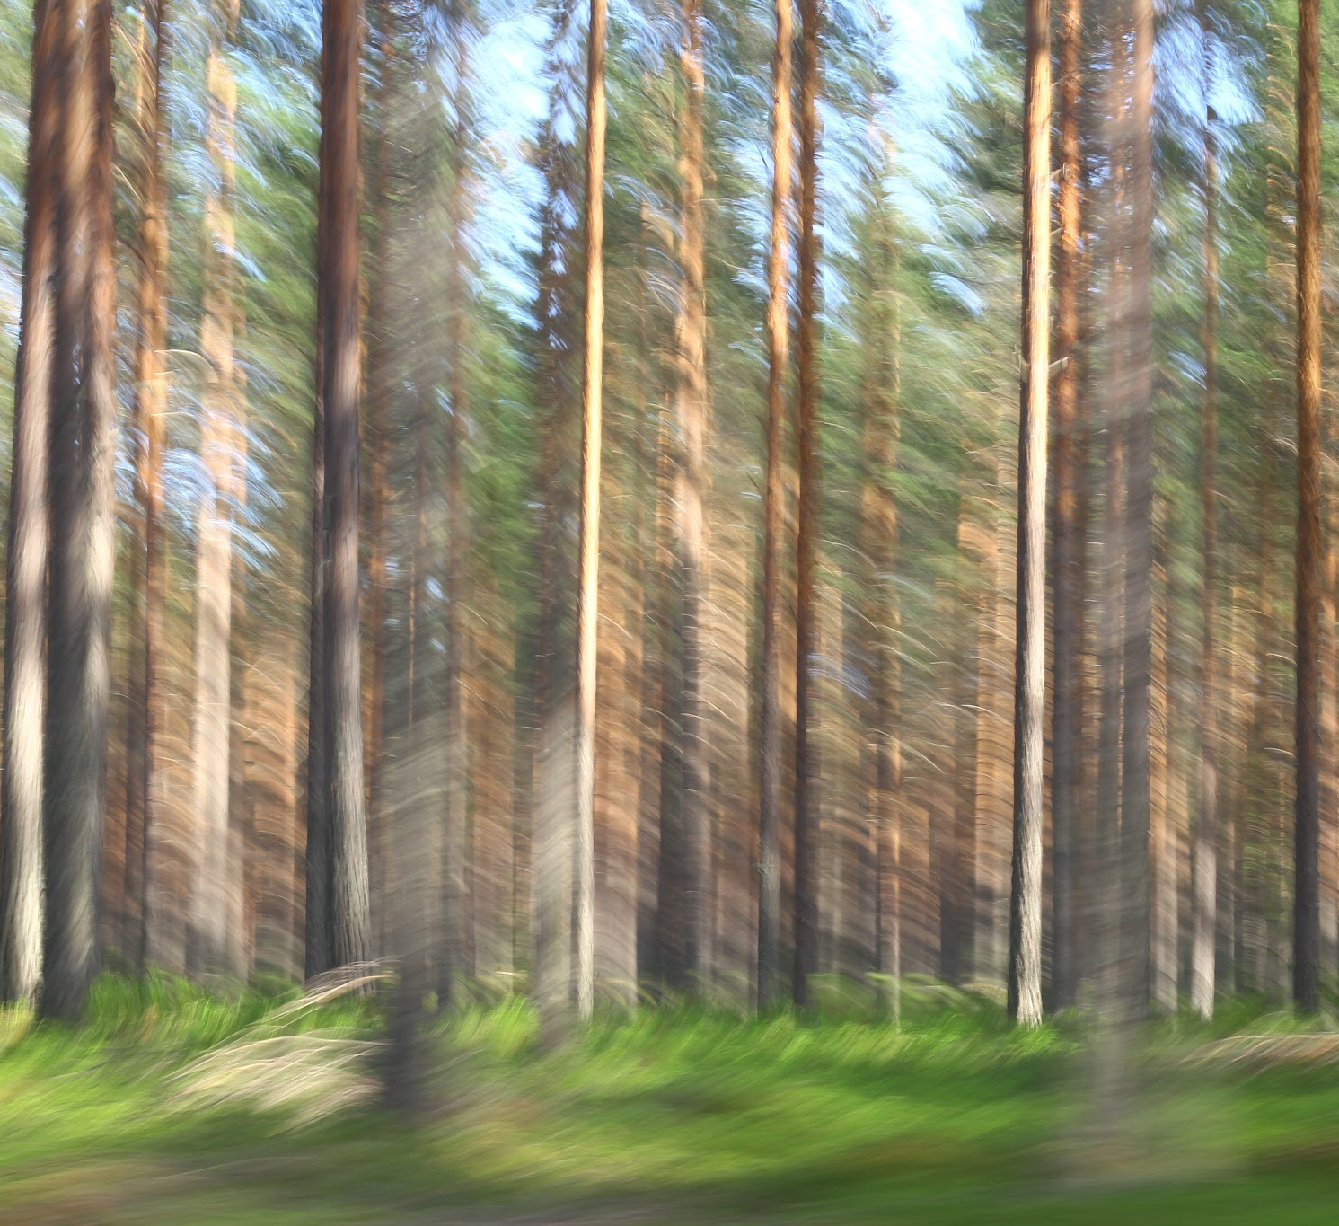
Mysteerin ratkaisu
Suorittakaa tehtävät yhteistyössä siten, että kaikki osallistuvat kaikkiin tehtäviin. Ratkaiskaa kuvamysteeri: mistä metsänhaltija löytyy?
Rientäkää metsänhaltijan luo mahdollisimman nopeasti. Nopeimmilla ryhmillä on eniten valinnan mahdollisuuksia lopputehtävään.

Slide 28
Onneksi olkoon, olette perillä!
Missä on metsän haltija? Onko se puissa, kivissä vai sinisellä taivaalla?
Keksikää, missä oma haltijanne piileskelee.
Näette maassa erilaisia vaihtoehtoja metsän haltijaksi. Valitkaa niistä itsellenne mieleisin.
Rakentakaa omalla majallanne metsänhaltija, jonka valmistamisessa voitte käyttää kaikkea mahdollista, irrallista luontomateriaalia.
Muistathan, että jokamiehenoikeudet eivät oikeuta ottamaan luonnosta muuta, kuin maassa irrallaan olevaa materiaalia.

Slide 29
Valmistautuminen
ryhmäytyminen salissa
Kotiryhmät, eskarit mukaan niihin
Ryhmäytymistehtävät
Mysteerin esittely
Roolit ja tehtävät, roolien jako
Tarvikkeet

Slide 30
Ryhmäytyminen Ennen metsäpäiviä
Kaikki yhdessä: sano nimesi, keksitään yhdessä samalla kirjaimella alkava eläin ja kasvi.
Kotiryhmässä: Mitä numero kertoo minusta?-leikki
-sano numero, muut arvaavat, mitä se kertoo sinusta (3: meillä on kolme koiraa...)
Kotiryhmä keksii itselleen metsään liittyvän ryhmänimen (tussilla päreeseen, mukaan metsään)
Kotiryhmä sopii roolit ja tutkii niiden tehtävät/vastuut

Slide 31
Metsäjuhlapäivä
Keskiviikko
Parkourtunnit
Oman luonnonhaltijan teko ja juliste (kootaan rinkiin)
Maistellaan metsäherkkuja eli hortaherkkua ja kerkkäpuolukoita sekä mahlaa
Nostetaan malja metsälle

